Slide 1
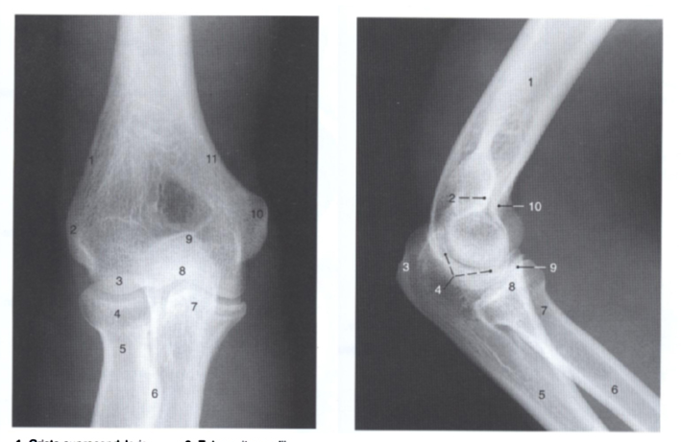
Articulatio cubiti und die darauf wirkende Muskeln
Dr. Anna Németh 2018

Slide 2
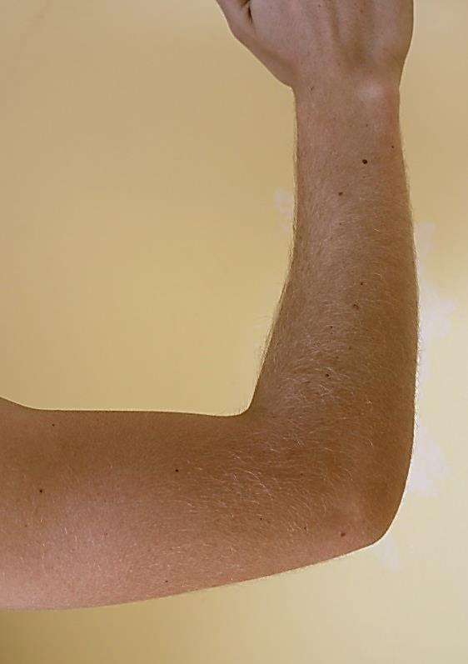
Articulatio cubiti
1. Anteile
2. Achsen
4. Muskeln
3. Bewegungen
Bild: www.commons.wikimedia.org

Slide 3
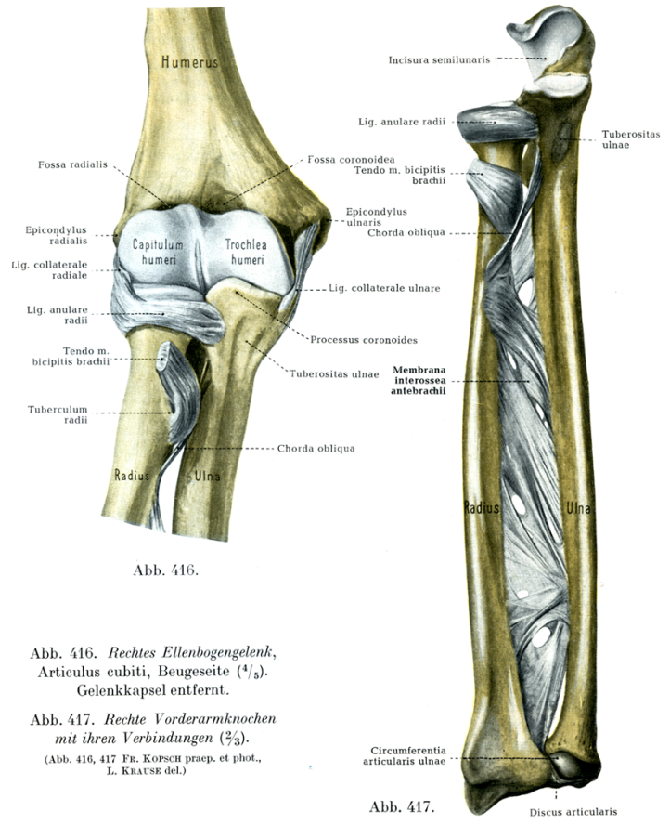
Articulatio cubiti

Slide 4
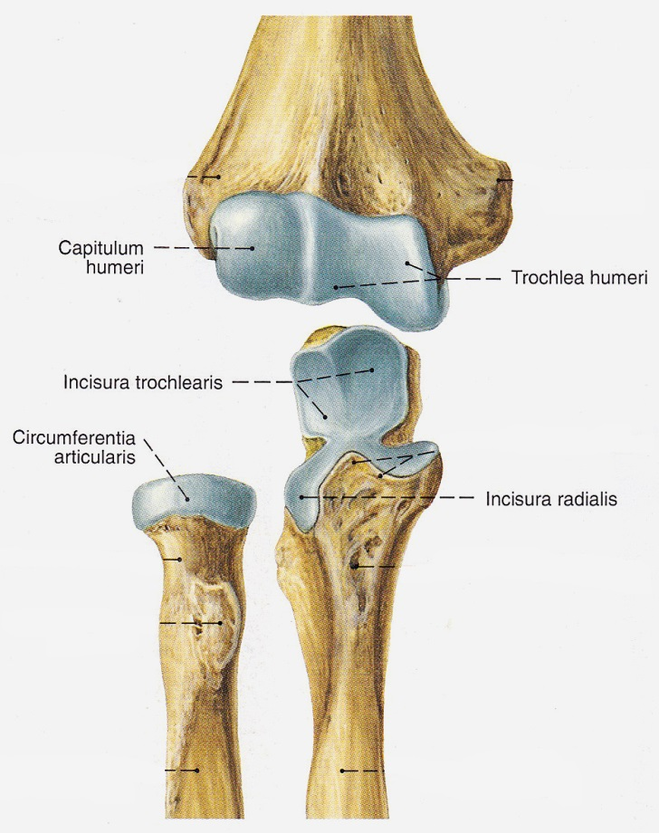
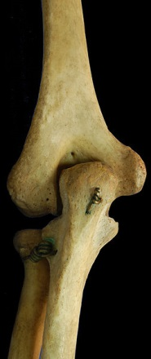
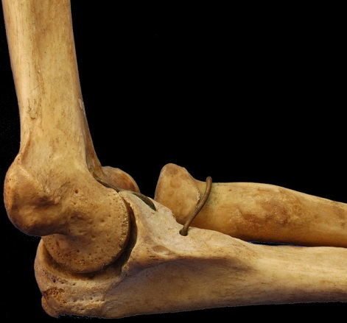
Knöcherige Anteile
Sobotta
www.en.wikipedia.org

Slide 5
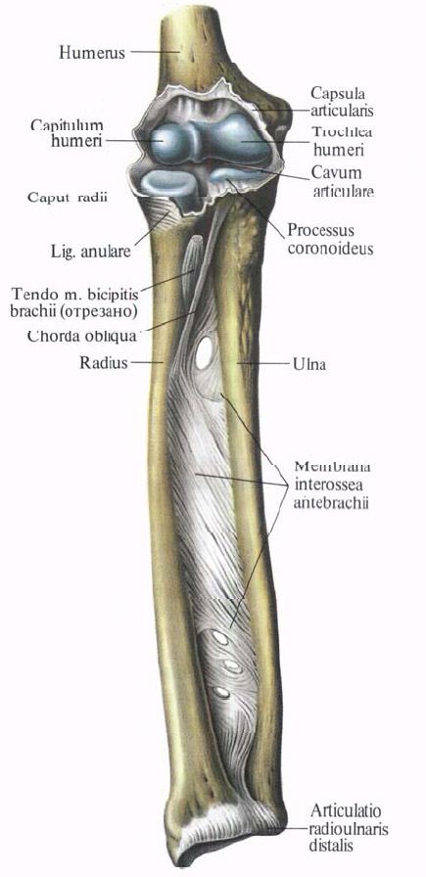
Articulatio cubiti
Articulatio cubiti: Dreh-Scharniergelenk (Trochoginglymus)

Slide 6
Teilgelenke der Articulatio cubiti
Articulatio
humeroradialis:
Fovea capitis radii
Capitulum humeri
Kugelgelenk
(Articulatio spheroidea)
3 Achsen aber untergeordnet
articulatio humeroulnaris:
csuklóízület (ginglymus)
1 tengely: transverzális
Articulatio humeroulnaris:
trochlea humeri
incisura trochlearis
Scharniergelenk (Ginglymus)
1 Ache: transversale
(radio-ulnare)

Slide 7
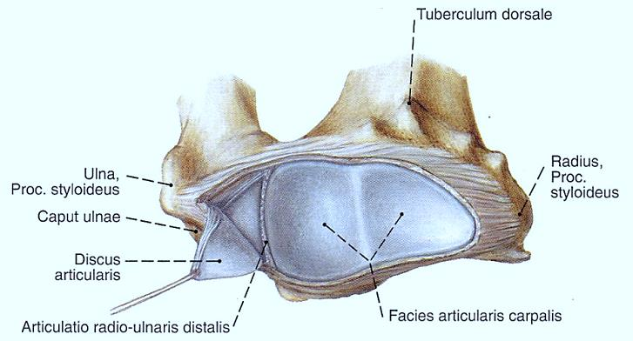
Teilgelenke der Articulatio cubiti
Articulatio
humeroradialis:
Fovea capitis radii
Capitulum humeri
Kugelgelenk
(Articulatio spheroidea)
3 Achsen aber untergeordnet
Articulatio humeroulnaris:
trochlea humeri
incisura trochlearis
Scharniergelenk (Ginglymus)
1 Ache: transversale
(radio-ulnare)
Sobotta
Articulatio radioulnaris proximalis:
Drehgelenk (Articulatio trochoidea)
Circumferentia articularis
Incisura radialis
1 Achse: longitudinale
+
Articulatio radioulnaris distalis

Slide 8
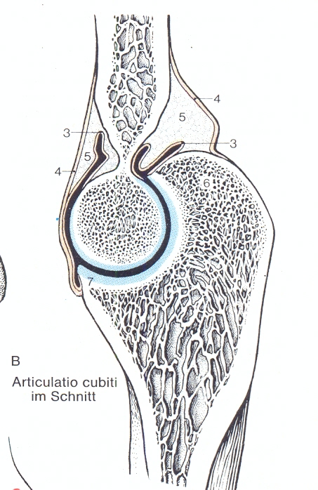
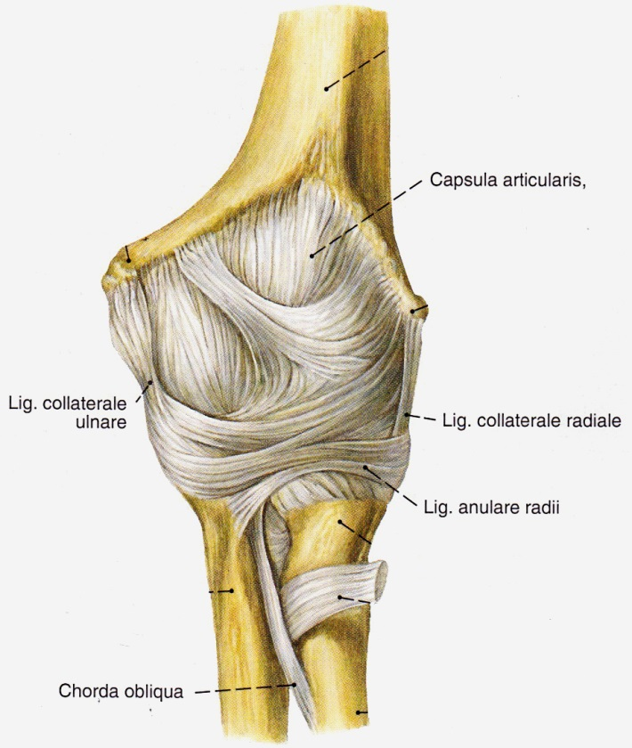
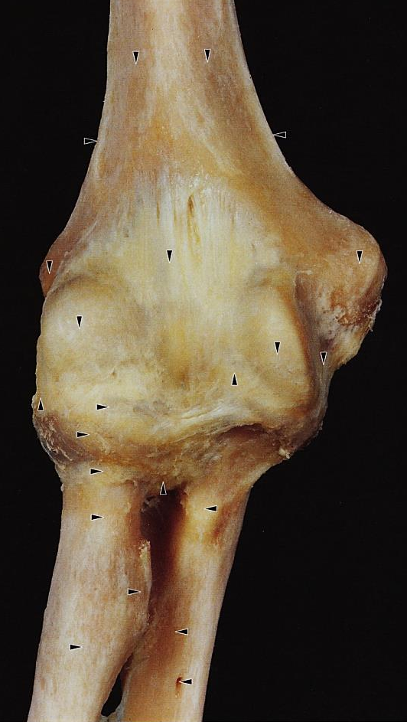
Capsula articularis
membrana fibrosa
Sobotta
zsírszövet
membrana synovialis
Thiel
Membrana fibrosa:
Vorne: die Fossa coronoidea und die Fossa radialis
Hinten: die Fossa olecrani sind in der Capsel,
Ansatz: bei Ulna: unter processus coronoideus
bei Radius an dem Ligamentum anulare radii

Slide 9
Capsula articularis
membrana fibrosa
Sobotta
zsírszövet
membrana synovialis
Thiel
Membrana synovialis:
- Ursprung und Ansatz: am Rand des Gelenkknorpels
Bei Radius 1 cm distaler unter Circumferentia art.
(Reserve für die Pronatio-Supinatio Bewegung): Recessus sacciformis superior

Slide 10
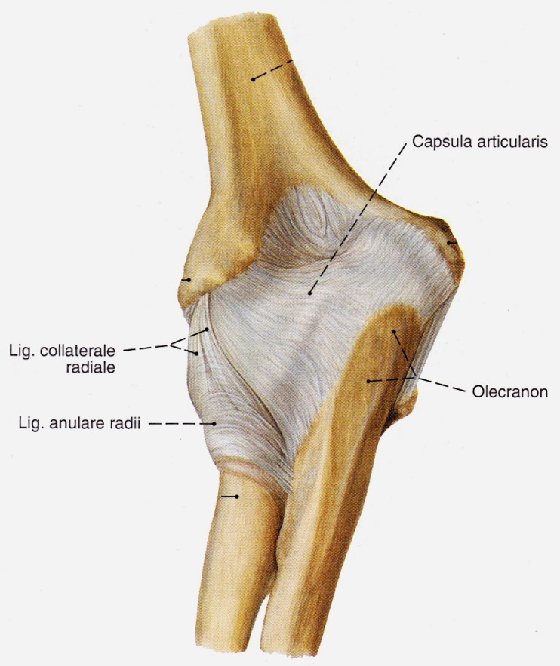
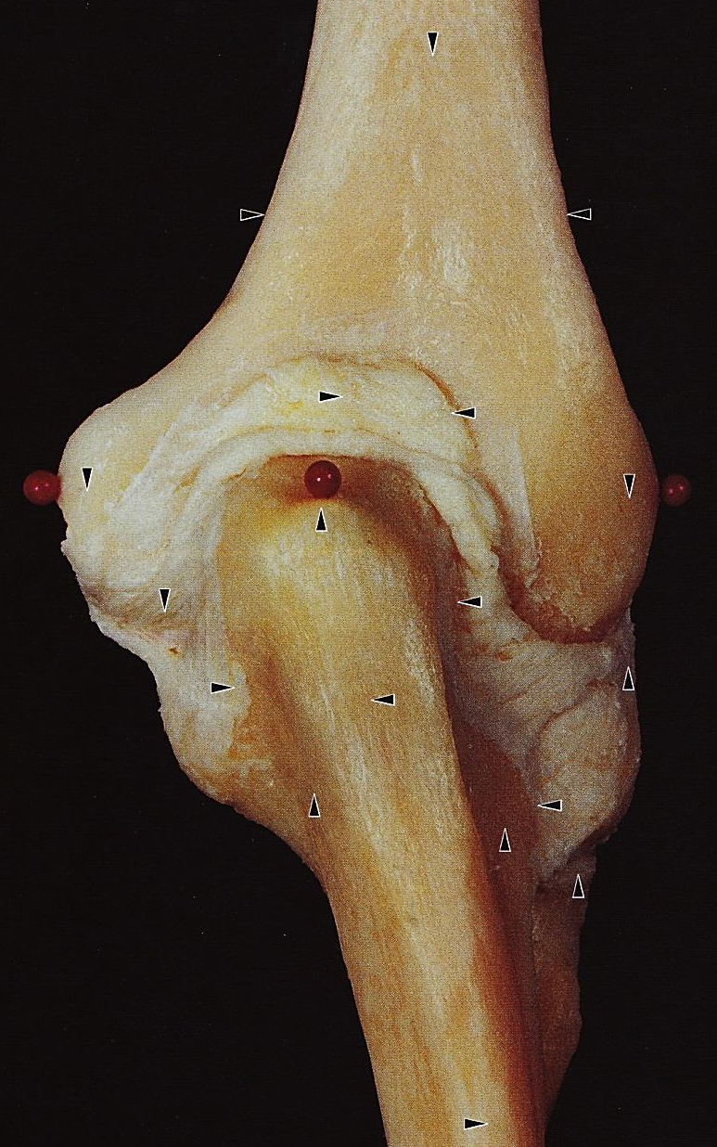
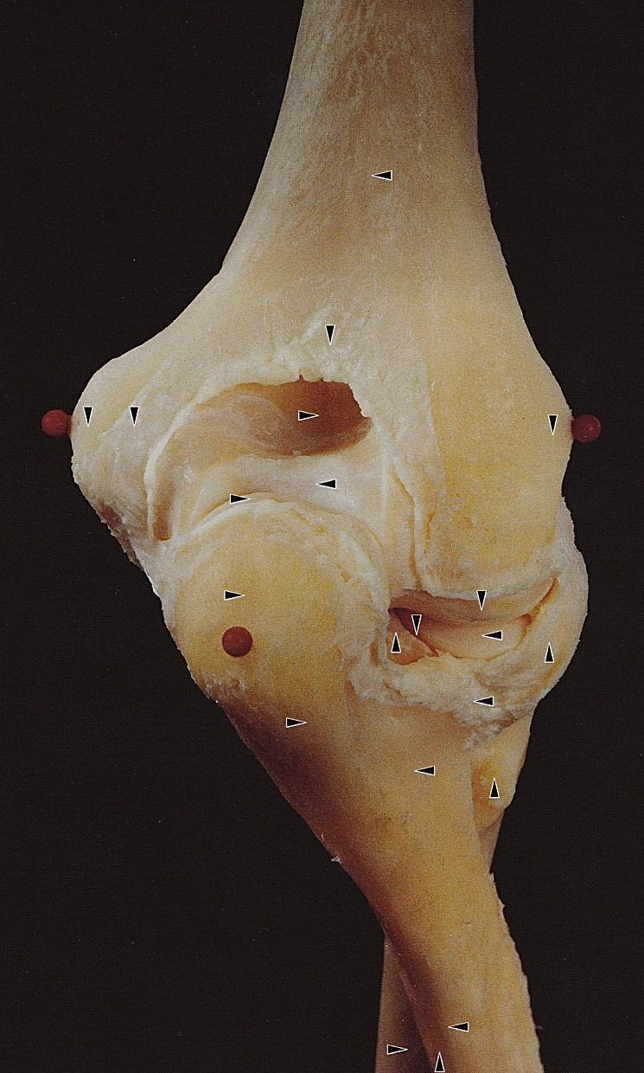
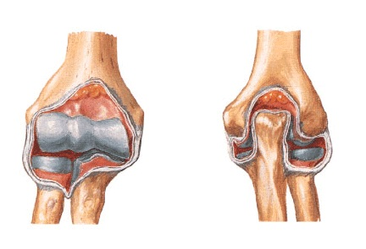
Die zwei Epicondylus sind ausser der Kapsel
Sobotta
Thiel

Slide 11
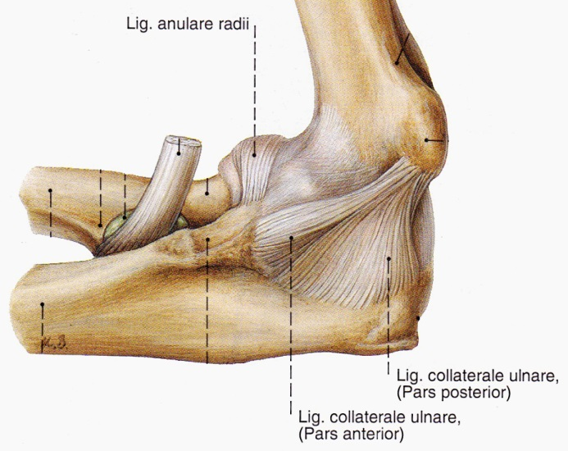
Bänder
Sobotta
Thiel
Ligamentum collaterale ulnare (mediale):
Pars anterior
Pars posterior
Pars transversa /Lig. olecranocoronoideum
(Cooper)
Sobotta

Slide 12
Bänder
Ligamentum anulare radii – Bildet die Gelenk Pfanne , dadurch verhindert die Dislocatio des Radius
Bei Kleinkind ist noch schwach

Slide 13
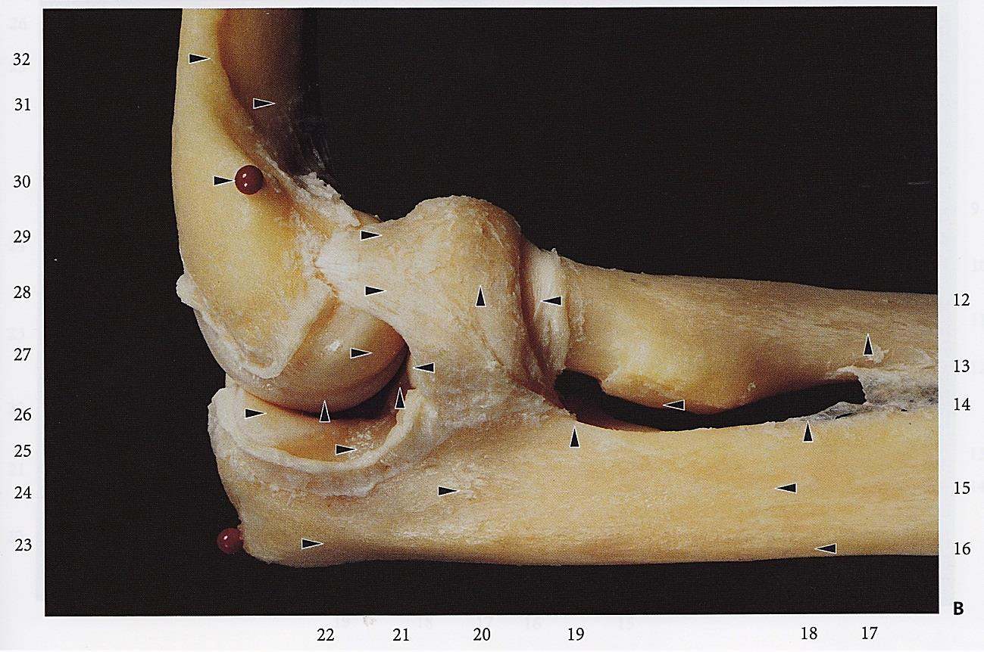
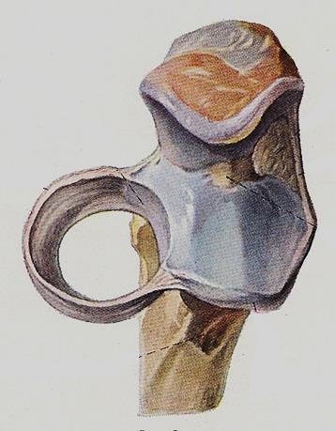
Bänder
Sobotta
Thiel
Ligamentum collaterale radiale (laterale):
Setzt sich an das Ligamentum anulare radii an
Braus

Slide 14
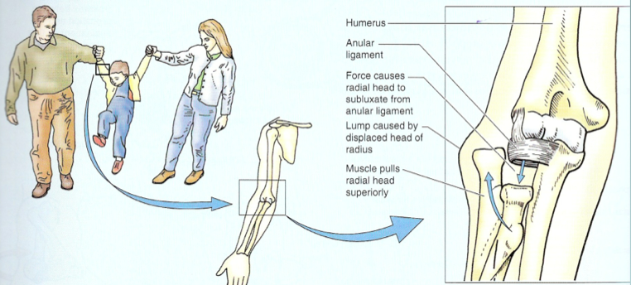
Nursemaid’s elbow

Slide 15
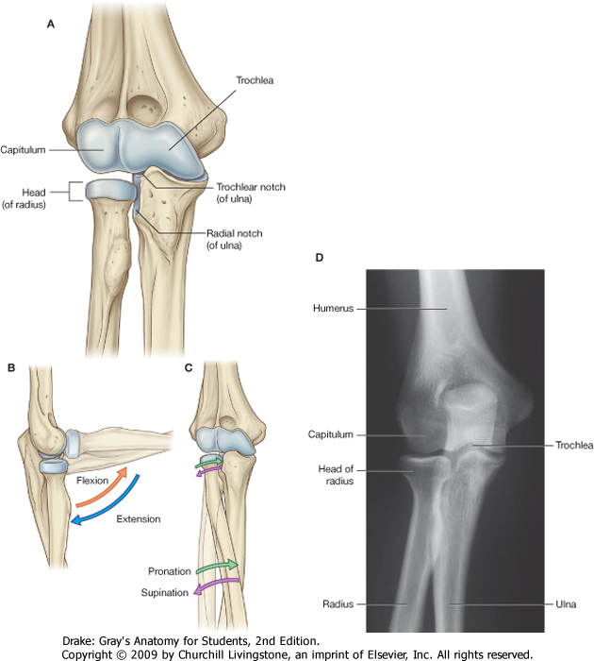
Die Bewegungen des Ellbogens
Flexio-Extensio (in Articulatio humeroulnaris)
Pronatio-Supinatio (in Articulatio radioulnaris)

Slide 16
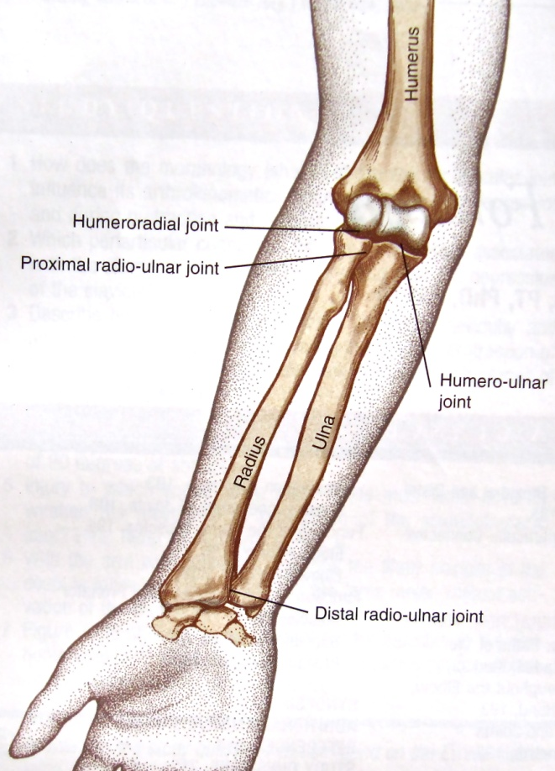
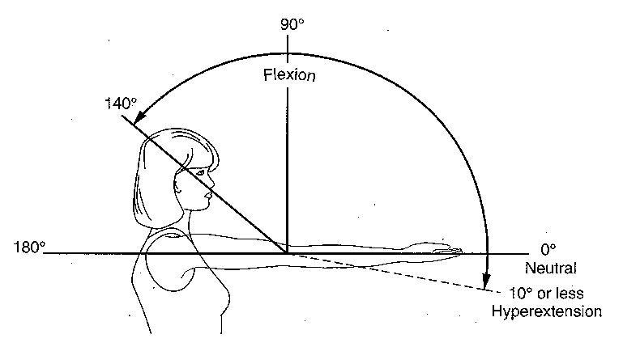
Articulatio humeroulnaris:
Achse: transversale (radio-ulnare) geht durch
die Epicondylen
Flexio-Extensio (max. 140º)
Der mediale Epicondylus ist unter dem lateralen, die Achse geht medial nach unten medial, deshalb der Oberarm-Unterarm Winkel ist weniger als 180 Grad (160-180)- Physiologische Abductio
Die Incisura trochlearis ist ein bisschen spiral, deshalb bei gebeugten Ellbogen der Oberarm und Unterarm sind nicht ganz parallel

Slide 17
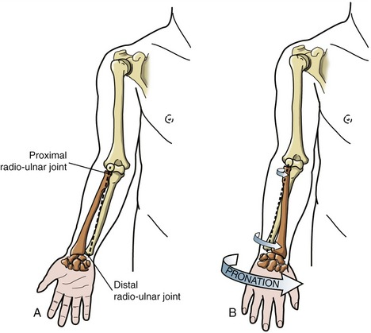
Articulatio radioulnaris proximalis (und distalis)
Um die Konstrukzionsachse des Unterarmes
Pronatio - Supinatio (max. 170º)

Slide 18
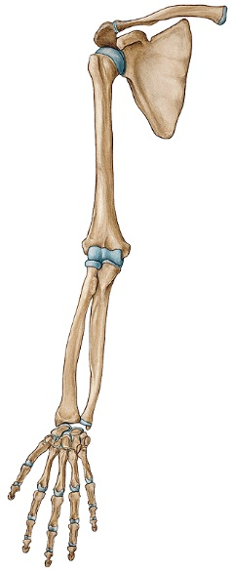
Konstrukzionsachse
Oberarm:
1) Mitte des Caput humeri
2) Mitte des Capitulum humeri
Unterarm:
1) Mitte des Caput und Collum radii , Tuberositas radii
2) Processus styloideus ULNAE!

Slide 19
Konstrukzionsachse
Der Caput und Collum radii drehen sich um ihren Achse, der distale Teil des Radius dreht sich um Processus styloides ulnae (cca. 170 Grad)
Bei gedehntem Ellenbogen koinzidiert die Achse der Pronatio / Supinatio mit der Drehachse des Schultergelenks – die Bewegungen werden addiert (300 Grad)
Wenn auch die Drehachse der Artic. Sternoclavicularis ist in der Verlängerung der Konstruktionsachse – bei abduziertem und retroflektiertem Extremität (cca. 360 Grad Rotatio)

Slide 20
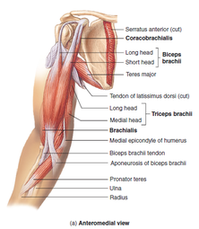
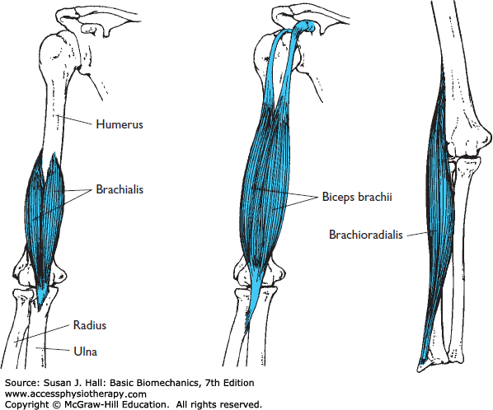
Die auf dem Ellbogen wirkenden Muskeln
Oberarm Flexoren
M. biceps brahii : Ansatz an Tuberositas radii und mit dem Aponeurosis an Fascia antebrachii
Flexio und Supinatio (+Abductio und Anteflexio in dem Schultergelenk)
M. brachialis: Ansatz: an Tuberositas ulnae
nur Flexio

Slide 21
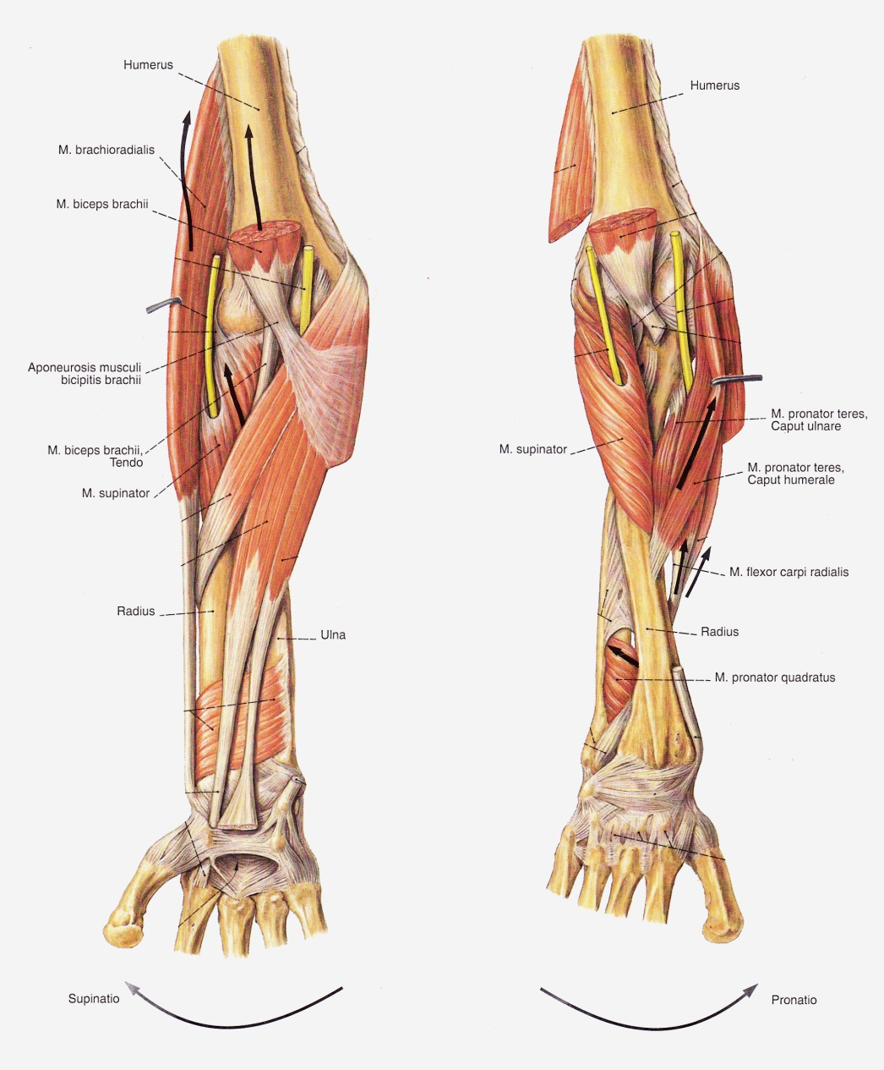
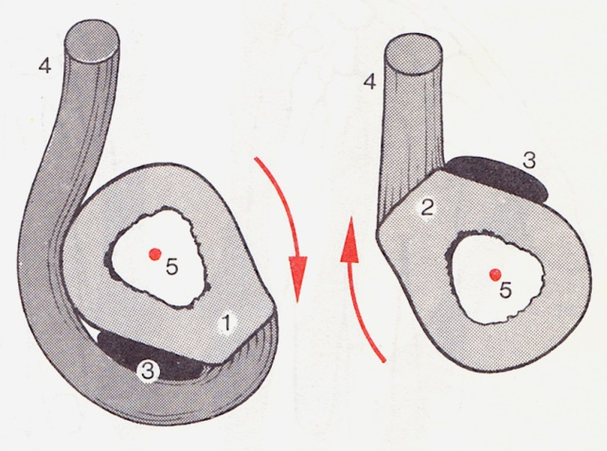
Sobotta
Ansatz der Sehne des M. biceps brachii
Faller
Bursa bicipitoradialis

Slide 22
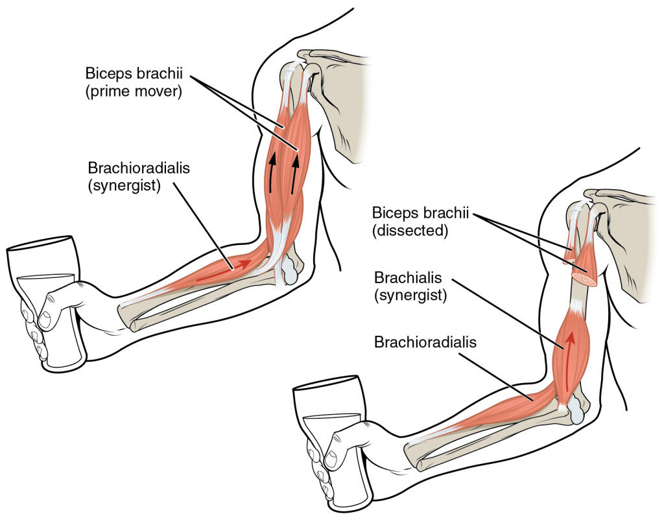

Slide 23
Die auf dem Ellbogen wirkenden Muskeln
Oberarm Extensoren
M. triceps brachii: Ansatz an Olecranonon
Extensio (+Adductio im Schultergelenk)

Slide 24
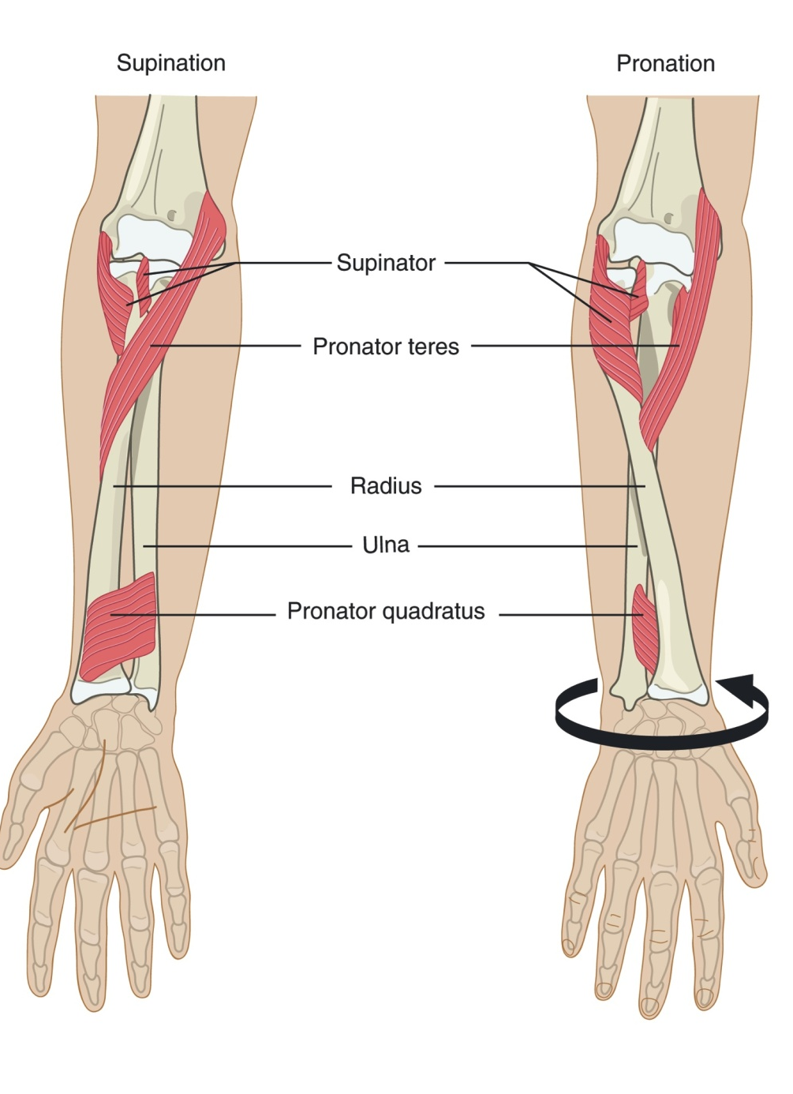
Die auf dem Ellbogen wirkenden Muskeln
Pronatio
Unterarm Flexoren :
M. pronator teres
M. pronator quadratus
(M. flexor carpi radialis)
Supinatio
Unterarm Extensoren:
M. supinator
(M. abductor pollicis longus
M. extensor npollicis longus)

Slide 25
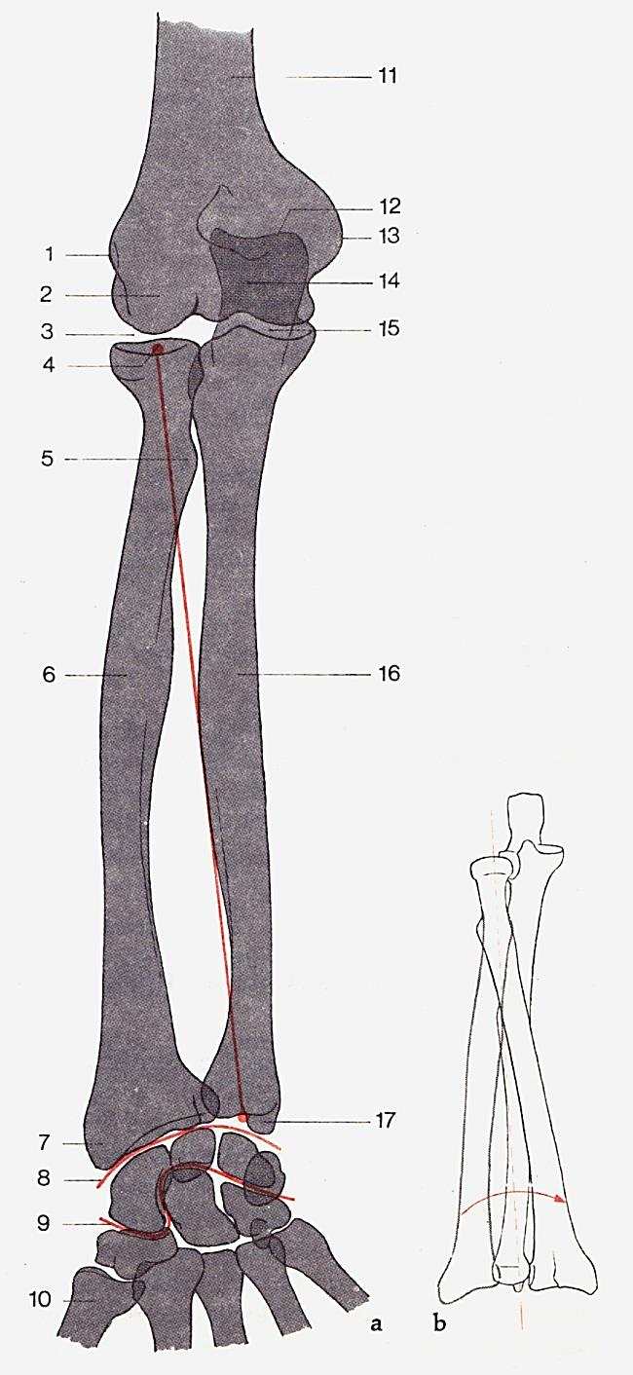
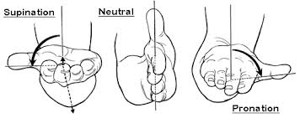
Pronatio und supinatio

Slide 26
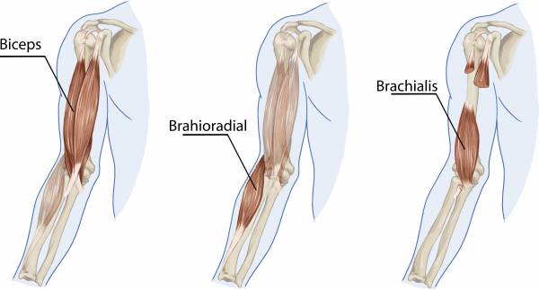
M. brachioradialis
M. brachioradialis: reponiert den Extremitas aus beiden Position
Hajdu

Slide 27
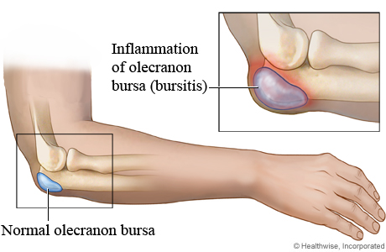
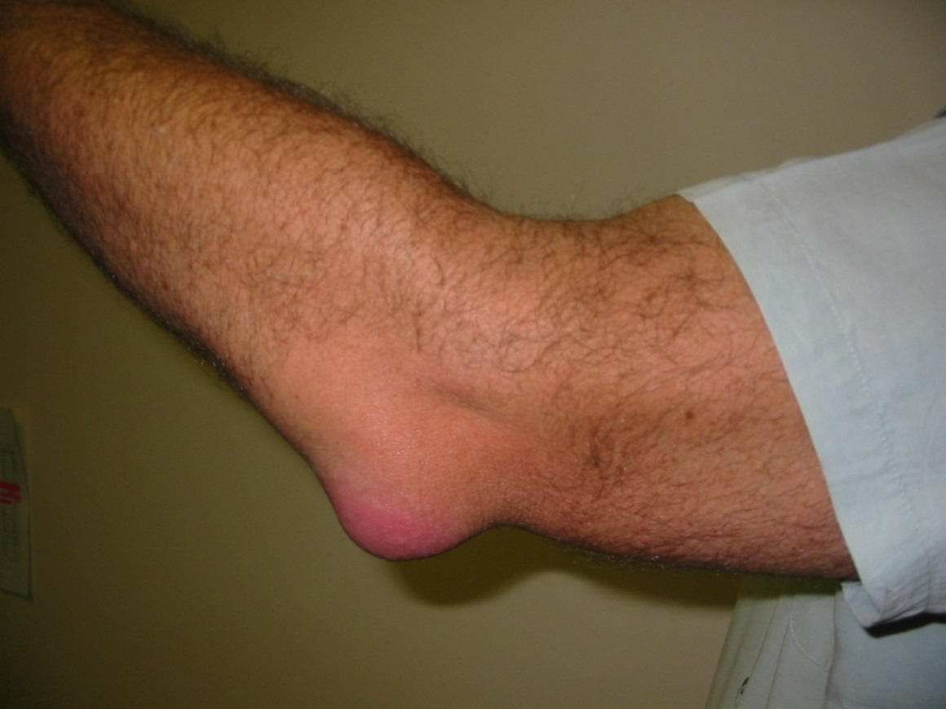
Bursitis olecrani
Die Bursitis (Entzündung des Schleimbeutels unter der Sehne des M. triceps brachi) kann nach autoimmun Krankheiten, nach bakterielle Infizierung oder nach Schadigung ausbilden.

Slide 28
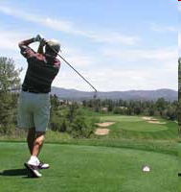
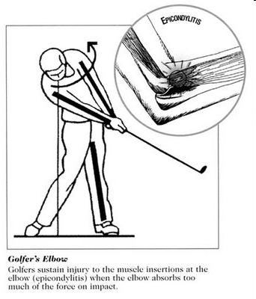
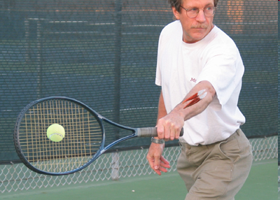
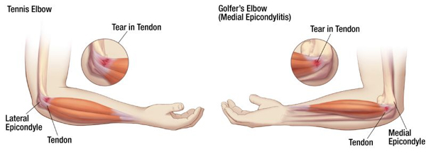
Schädigung, Einblutung des Gelenkknorpels, oder Mikrotrauma der Sehnen kann Bursitis olecrani verursachen.

